Slide 1
宏观经济学
中央财经大学2019年春季学期
第7讲：理解中国经济周期
陈斌开

Slide 2
本讲内容
一、中国经济周期的典型特征
二、中国经济周期原因探析

Slide 3
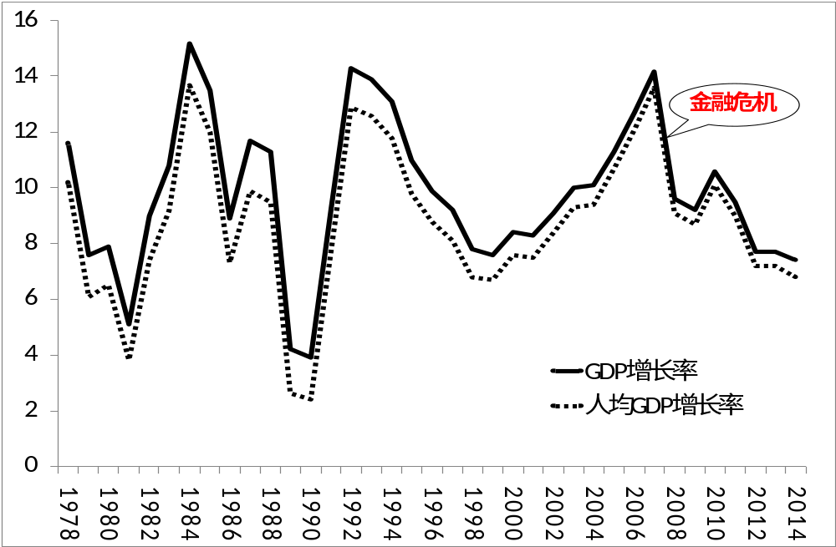
中国经济周期典型特征
数据来源：国家统计局

Slide 4
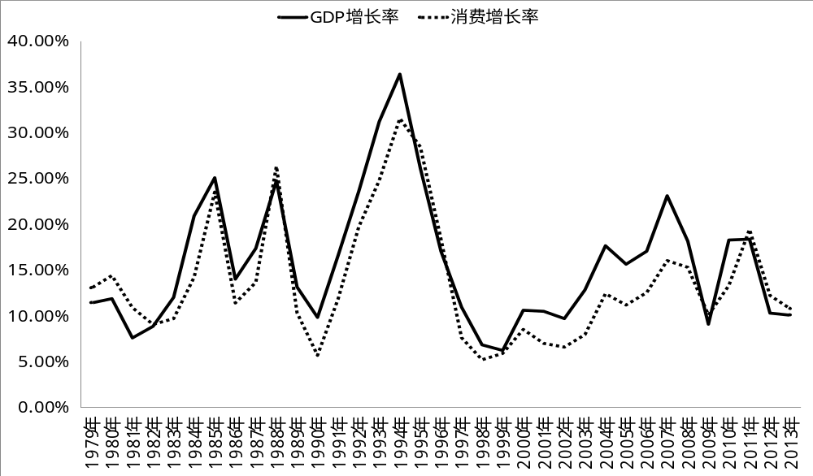
中国经济周期典型特征
数据来源：国家统计局

Slide 5
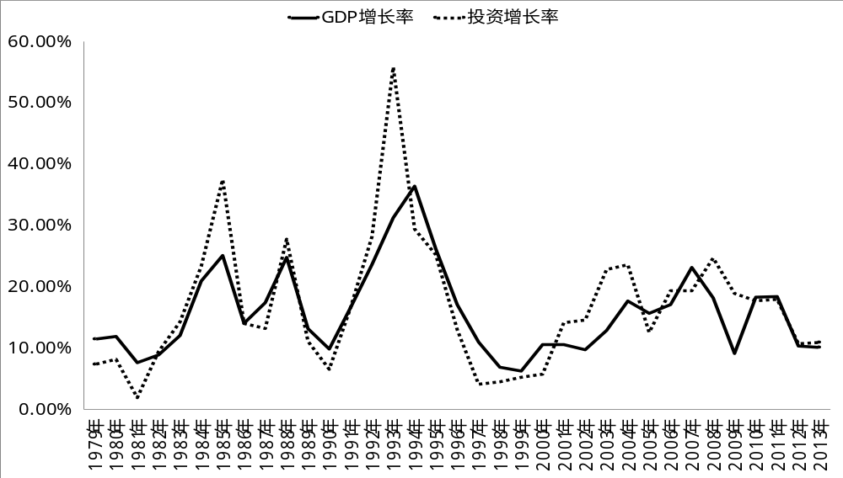
中国经济周期典型特征
数据来源：国家统计局

Slide 6
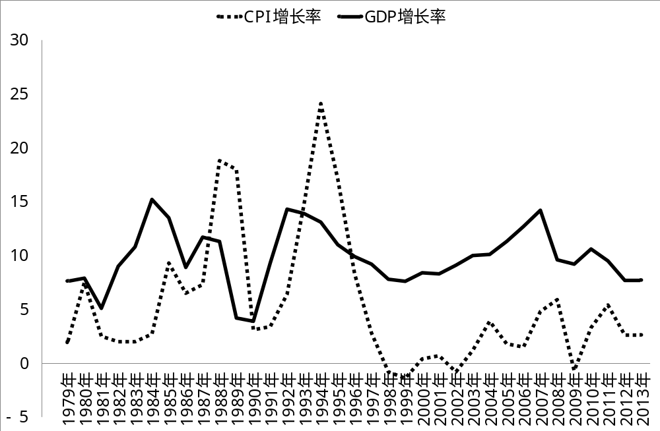
中国经济周期典型特征
数据来源：国家统计局

Slide 7
中国经济周期典型特征
经济波动幅度很大，但1996年“软着陆”以后经济波动幅度有所下降。
中国投资增长率波动幅度很大，几轮经济的大起大落都伴随着投资的大起大落，经济波动表现出投资拉动的特征。
中国的通货膨胀率表现为顺周期特征，且滞后于经济增长约1年。

Slide 8
中国经济周期典型特征
经济扩张时期：1983～1987;1992～1996; 2003～2007
经济紧缩时期：1978~1982; 1988～1991；1998～2002；2008～

Slide 9
中国经济周期原因探悉

Slide 10
1978－1982:调整期
紧缩的直接原因：投资增长率低。这一时期，投资增长率较慢，经济增长率较低，1981年名义投资增长不及2%,实际增长率为负。
投资增长率慢的原因：财政赤字。1979年，财政赤字高达170.6亿元，相当于当年财政支出的13.4％，同期，财政收入却大幅下降。
财政赤字为何如何之高？家庭联产承包责任制及其影响。

Slide 11
1984年的扩张
“邓南巡”与经济特区
改革重点转移
公有企业：从“利润留成”到企业承包制
私有企业：公司元年
乡镇企业发展
价格双轨制
投资需求猛增（17%），总需求扩张，经济增长加速（13%）
通货膨胀（5%）

Slide 12
1985年紧缩政策和
1986年的小低潮
物质短缺（“三大件”），供不应求，企业生产空前繁荣，投资需求大。
1985-86年关于生产过热问题的讨论：“硬着陆”or“软着陆”
压缩信贷规模和财政支出规模，“信贷指标 ”
1985年投资增长24%，经济增长率12% ，通货膨胀率10%
1986年投资增长9%，经济增长率11% ，通货膨胀率5%

Slide 13
1988年“价格闯关”
价格“双轨制”及其后果
价格并轨与价格上涨
预期的作用
“抢购潮”与“储物保值”
银行储蓄
保值储蓄：利率的作用

Slide 14
1989~1991：“治理整顿”
紧缩信贷和财政紧缩
商品积压
“三角债”问题
企业开工不足，生产急速下滑
1989年经济增长率3.6%；1990年为5.6%；1991为9.2%。

Slide 15
1992年“邓南巡”与经济复苏
改革的方向
进一步开放
私营经济、乡镇企业快速发展
“下海”
1992年投资增长率18.5%；经济增长率12.9%，通货膨胀率8.2%。

Slide 16
疯狂的1993
开发区热
房地产热
股票热
1993年投资增长率35.3%；经济增长率16.4%，通货膨胀率15.2%。
“抢购潮”再起
1993年7月，朱镕基就任央行行长

Slide 17
1994年的改革
财税制度改革
汇率制度改革
外贸制度改革
住房制度改革
1994年投资增长率7.3%；经济增长率12.7%，通货膨胀率20.6%。

Slide 18
1995~1996：软着陆
1993年下半年开始推行“经济软着陆”，以市场经济的方式调整宏观经济。
有保有压。
1995年投资增长率10.1%；经济增长率10.7%，通货膨胀率13.7%。1996年投资增长率6.2%；经济增长率10.2%，通货膨胀率6.4%。

Slide 19
中国经济周期：1978-1996
一放就活
一活就乱
一乱就收
一收就死……

Slide 20
理解中国经济周期
中国经济转型的“起点”：
价格体系扭曲
市场V.S.政府
产权

Slide 21
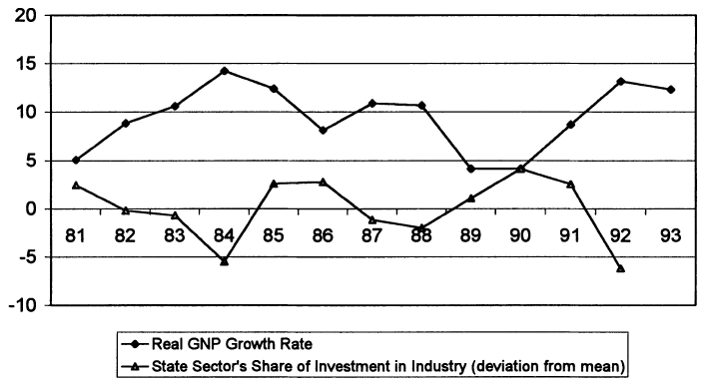
经济增长与国企改革

Slide 22
谢谢！

